Slide 1



GLOBALER SICHERHEITS-STANDDOWN 2023
„Eintreten für die Sicherheit”

Slide 2
Unser Engagement für Sicherheit
Unser Weg zur Sicherheit
Säulen unserer Sicherheitskultur – Sicherheitspolitik
Säulen unserer Sicherheitskultur – Lebensrettende Regeln
Säulen unserer Sicherheitskultur – Organisation am Arbeitsplatz
Schaffung einer Sicherheitskultur
Führung in Sachen Sicherheit

Slide 3
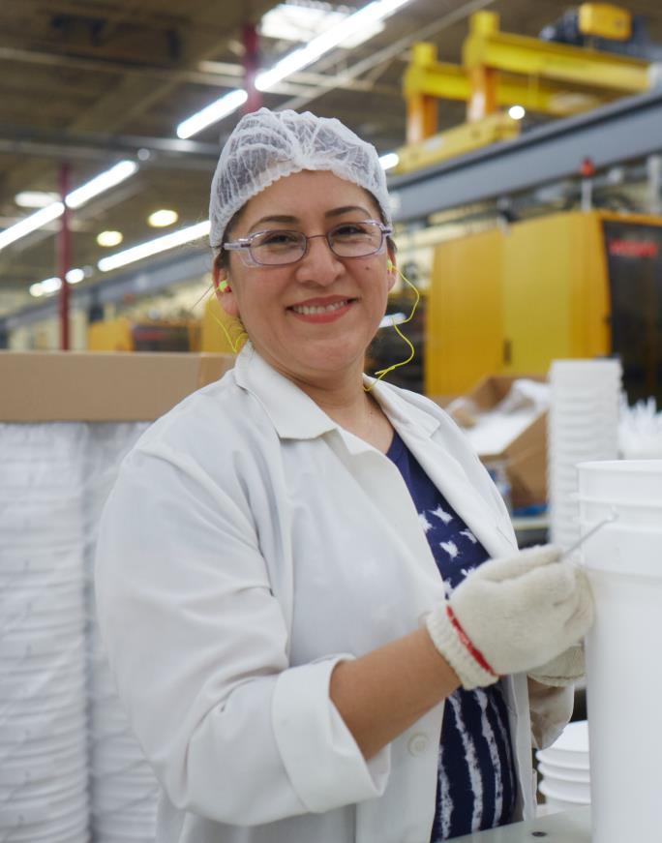
UNSER ENGAGEMENT FÜR SICHERHEIT ALS GRUNDWERT
Nichts ist es wert, sich deswegen zu verletzen.
Alle Verletzungen können verhindert werden.
Für die Sicherheit wird gesorgt.
Sicheres Verhalten ist eine Beschäftigungsbedingung für alle Mitarbeiter.
“
“
Als Unternehmen ist es unsere ethische Verantwortung, dafür zu sorgen, dass jeder Mitarbeiter jeden Tag sicher nach Hause geht.
Sicherheit ist ein wichtiges Element bei jeder Entscheidung, die wir treffen.
– Mark Burgess, Präsident und CEO
Notes:
At Mauser Packaging Solutions, we are all leaders when it comes to Safety. We all share equal responsibility for knowing and ability by our safety principles regardless of job, role or tenure.
We have a duty each and every day to remind ourselves of our core safety principles. Our core safety principles are:
Nothing is worth getting injured over.
All injuries can be prevented.
Safety will be managed.
Safe behavior is a condition of employment for all employees.

Slide 4
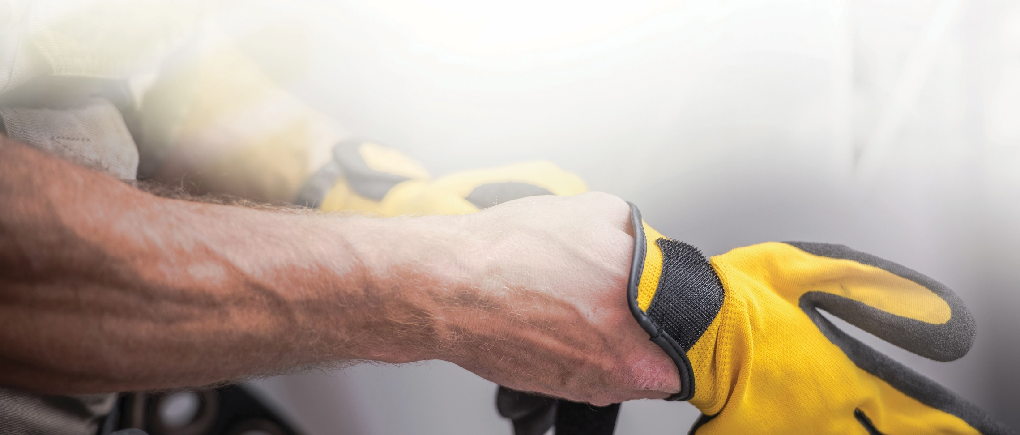
Aktueller Stand
Notes:
To begin with, we will examine our current safety culture.

Slide 5

UNSER WEG ZUR SICHERHEIT
GLOBALER SICHERHEITS-STANDDOWN 2023
Derzeitige Verringerung ab 2020
22,33 %
TRIR
Gesamt aufzeichenbar
Vorfallrate
18,18 %
LTIR
Verlorene Arbeitszeit
Vorfallrate
Eintreten für die Sicherheit
5
Notes:
Overall, Mauser Packaging Solutions is making year over year improvement regarding safety based on both leading and lagging indicators. However, we still have life altering injuries happening in the workplace.

Slide 6
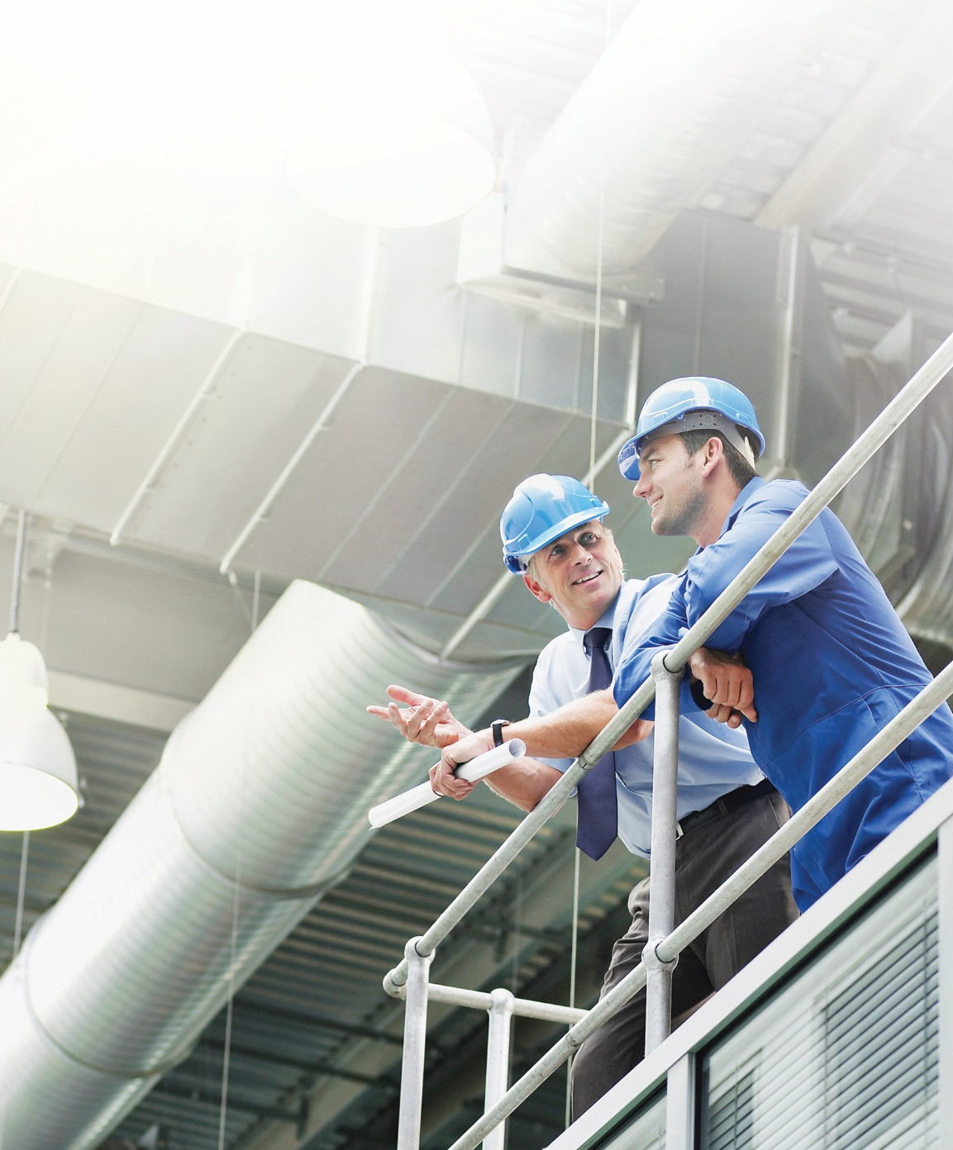
Unternehmensinvestitionen in die Sicherheit
Investitionen in die Infrastruktur
In den letzten Jahren wurden erhebliche Investitionen getätigt, um die Sicherheitsinfrastruktur in den Einrichtungen direkt zu verbessern.
Investitionen in die Ausbildung
Zusätzlicher Fokus und Investitionen in Sicherheitsschulungsprogramme, einschließlich Schulungen für neue Mitarbeiter und Workshops zum Thema Sicherheit für aufsichtsführende Mitarbeiter.
Notes:
On a corporate level, we are acting on our commitment to safety with investments in infrastructure, training and ???.
Over $XX of CAPEX investments made over the past X years that directly improve the safety infrastructure in facilities.
Additional focus and investment made into safety training programs including new hire training and Safety Engagement Workshop for Supervisors.

Slide 7
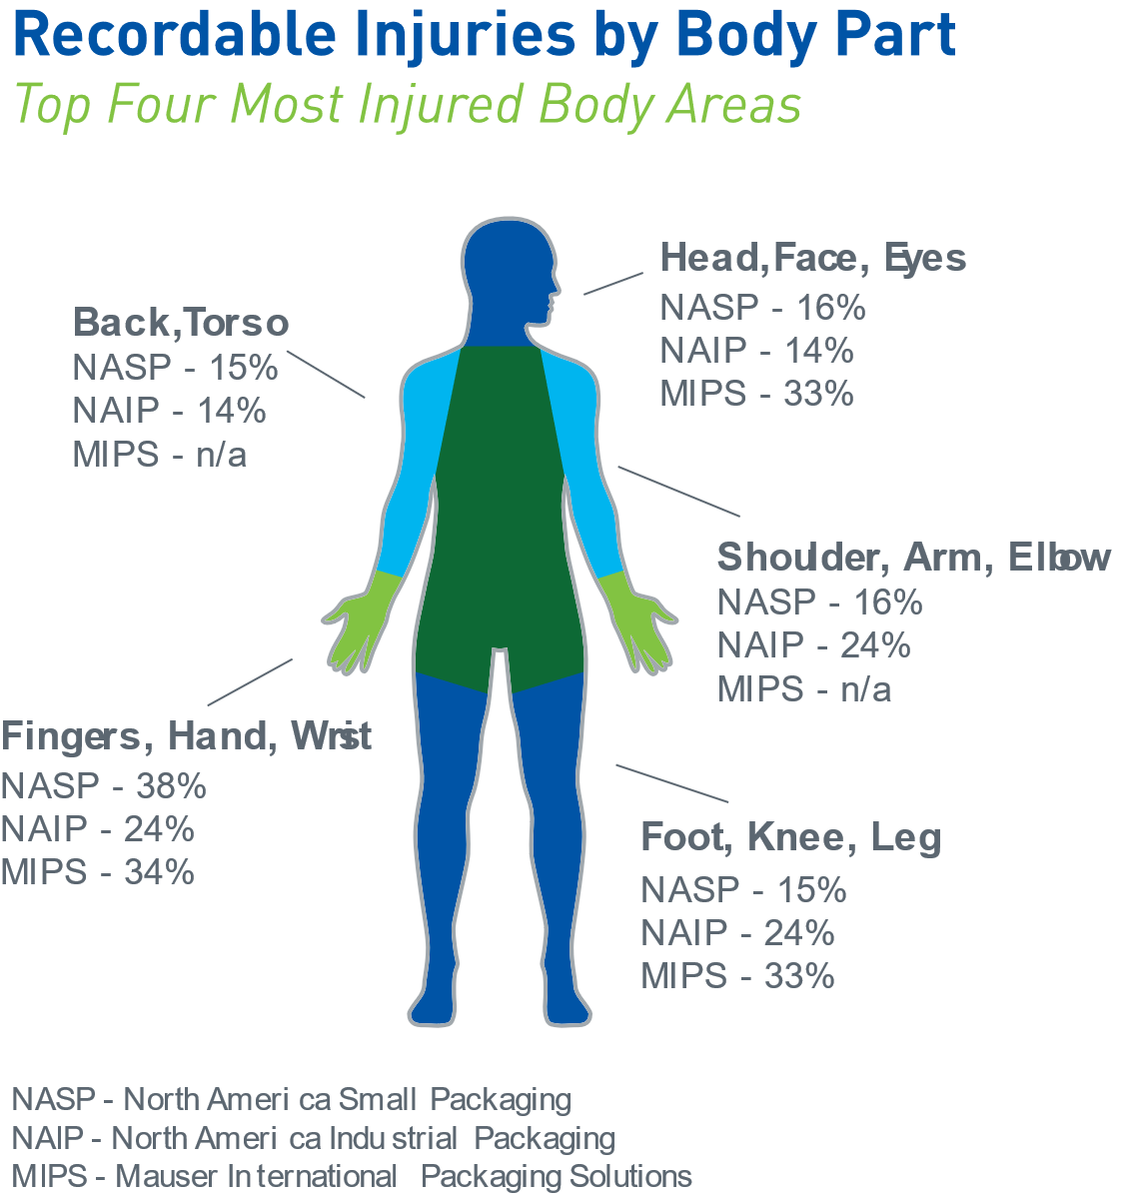
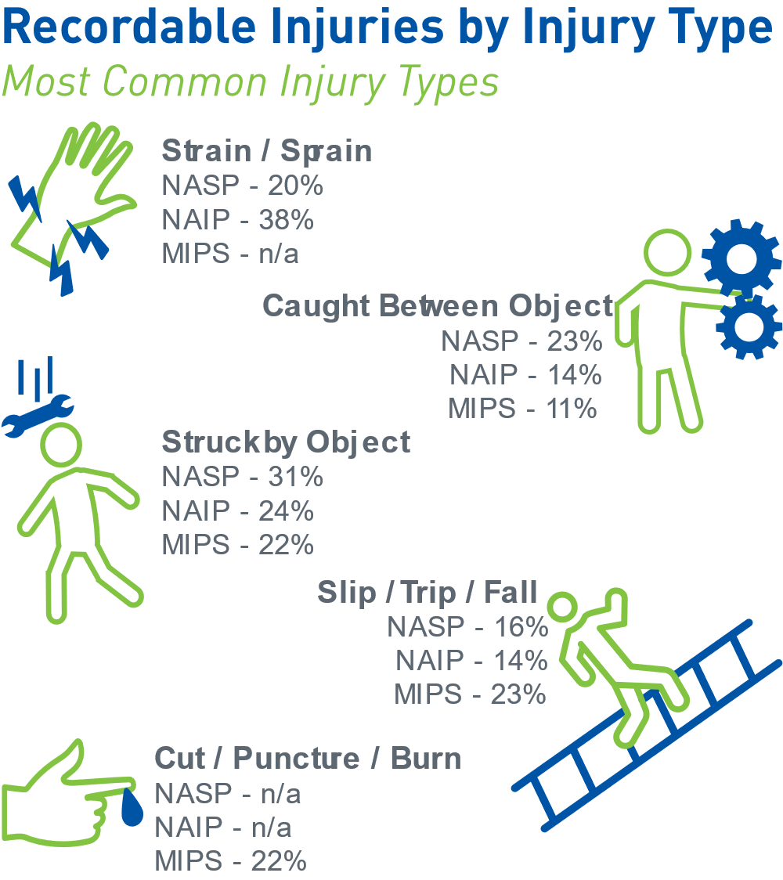
2023 QUARTAL 1 VERLETZUNGEN
GLOBALER SICHERHEITS-STANDDOWN 2023
Wir sind auf dem Weg zu mehr Sicherheit, aber immer noch erleiden Mitarbeiter lebensverändernde Verletzungen.
Eintreten für die Sicherheit
7
Notes:
We are improving in our safety journey, but employees are still experiencing life altering injuries.

Slide 8
Mausers Reise zur Sicherheit
GLOBALER SICHERHEITS-STANDDOWN 2023
Aufbau einer sicheren Arbeitsumgebung
Die Schlüsselelemente für den Aufbau und die Aufrechterhaltung einer sicheren Arbeitsumgebung
Wo wir angefangen haben
Was wir tun
Wo wir sind
Staatliche und betriebliche Vorschriften/Verordnungen
Technische Kontrollen
Geschäftsführung
Entwicklung von Führungspersönlichkeiten, die durch ihr Verhalten und ihre Handlungen eine Kultur fördern, in der sich die Mitarbeiter für die Sicherheit engagieren.
Schwerpunkt: Selbstverpflichtung
In den letzten fünf Jahren hat Mauser sein Engagement für die Einhaltung der OSHA-Vorschriften verstärkt und unsere lebensrettenden Regeln eingeführt.
Schwerpunkt: Einhaltung der Vorschriften
In den letzten Jahren haben wir Hochrisikopunkte an Anlagen identifiziert und die notwendigen Maschinenschutzvorrichtungen entworfen und installiert.
Schwerpunkt: Beseitigung von Sicherheitsgefahren
Eintreten für die Sicherheit
8
Notes:
In the past five years, Mauser has been committed to ensuring compliance to OSHA regulations along with implementation of the Life Saving Rules to provide structure around the non-negotiable safety behaviors. We have also been investing significantly in engineering controls to provide the necessary infrastructure to protect employees from risk. But a true safety culture must begin with complete commitment from leadership in the company endorsing a culture where employees are engaged with safety. To take the next step in our safety journey, we are making a commitment at every level of the organization to prioritize safety above all other goals and objectives.

Slide 9
Säulen unserer Sicherheitskultur
Notes:
To begin with, we will examine our current safety culture.

Slide 10



DREI SÄULEN UNSERER SICHERHEITSKULTUR
SELBSTVERPFLICHTUNG
VERHALTEN
UMWELT
Sicherheitspolitik
schriftliche Erklärung über unser Engagement für die Sicherheit
Lebensrettende Regeln
Leitprinzipien, wie wir unser Engagement für die Sicherheit umsetzen
Arbeitsplatzorganisation (5S)
Schaffung eines Raums, in dem sicheres Arbeiten geübt werden kann
Sicherheitsverantwortliche auf jeder Ebene der Organisation werden
für die Entwicklung und Unterstützung einer Sicherheitskultur benötigt.
Notes:
Our Safety Culture is supported by three pillars
Our Global Health and Safety policy which is the written statement of our commitment to safety
The Life Saving Rules which are the guiding principles of how we practice out commitment to safety
And Workplace Organization which creates the physical space where safe work can be practiced. A safe work environment is created through many factors including machine guarding, automation, fall protection, ventilation, noise control, lighting and more, but organization created through 5S is one area where we all have ownership and responsibility.
Undergirding these three pillars are safety leaders that are needed at every level of the organization to develop and support a safety culture. A safety culture is nothing without people who comply with it and nurture it every day.
Over the next few slides we will take a look at each of these three pillars.

Slide 11
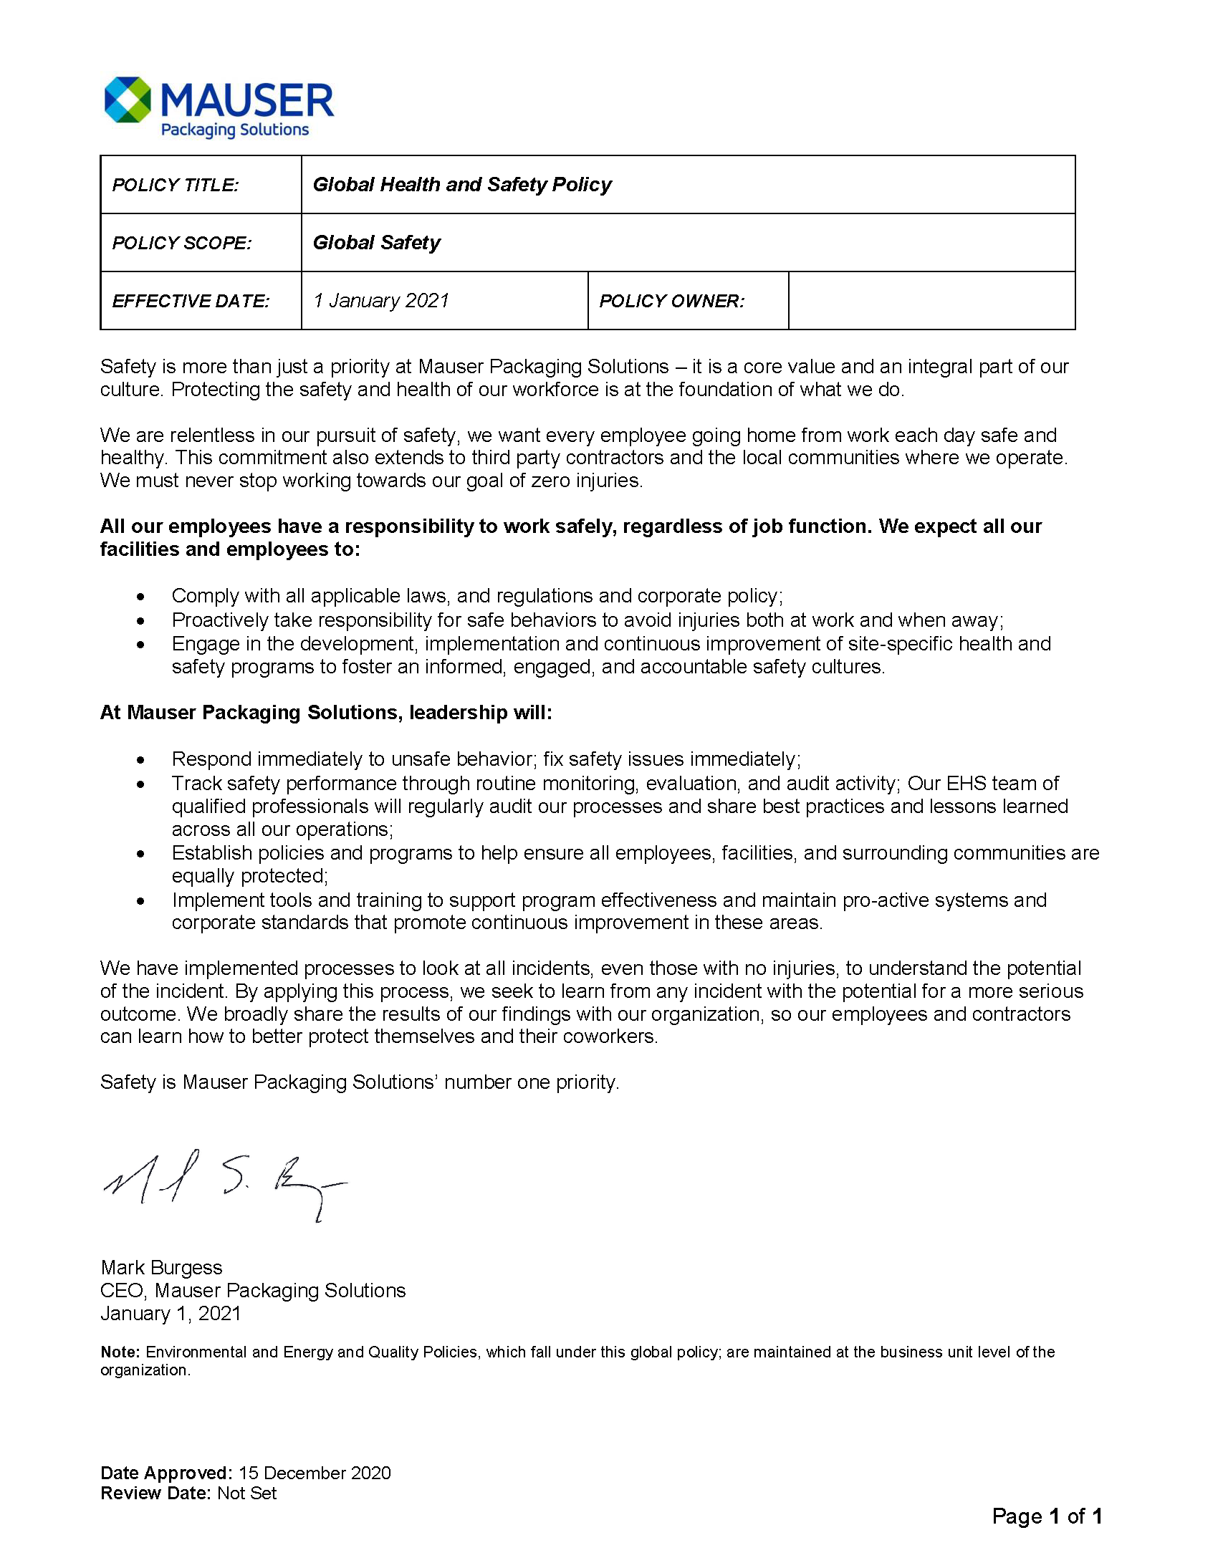
UNSERE SICHERHEITSPOLITIK
Unsere wichtigsten Grundsätze:
Sicherheit ist ein zentraler Wert, nicht eine Priorität. Unser Streben nach Sicherheit ist unablässig.
Integraler Bestandteil unserer Kultur.
Dazu gehört auch die Gemeinschaft, in der wir arbeiten, und unsere Vertragspartner.
Unsere Verantwortung als Mauser-Mitarbeiter zusammen mit unseren Einrichtungen.
Die Verantwortlichkeit der Führung.
Prozesse bei Zwischenfällen, Lernen und Weiterentwicklung unserer Sicherheit.
Notes:
Our first pillar is our Global Health and Safety Policy.
This policy is a recognized written statement of our commitment to protect the health and safety of employees, those we work with and our community.
Highlights of our policy:
Safety is a core value, not a priority. Relentless is our pursuit of safety.
Integral part of our culture.
Includes our community in which we work and contractors.
Our responsibility as Mauser employees along with our facilities.
Leadership’s accountability.
Incident processes, learning and evolving our safety.
Employees can access our Global Health and Safety Policy on MauserNOW and on communication boards.

Slide 12
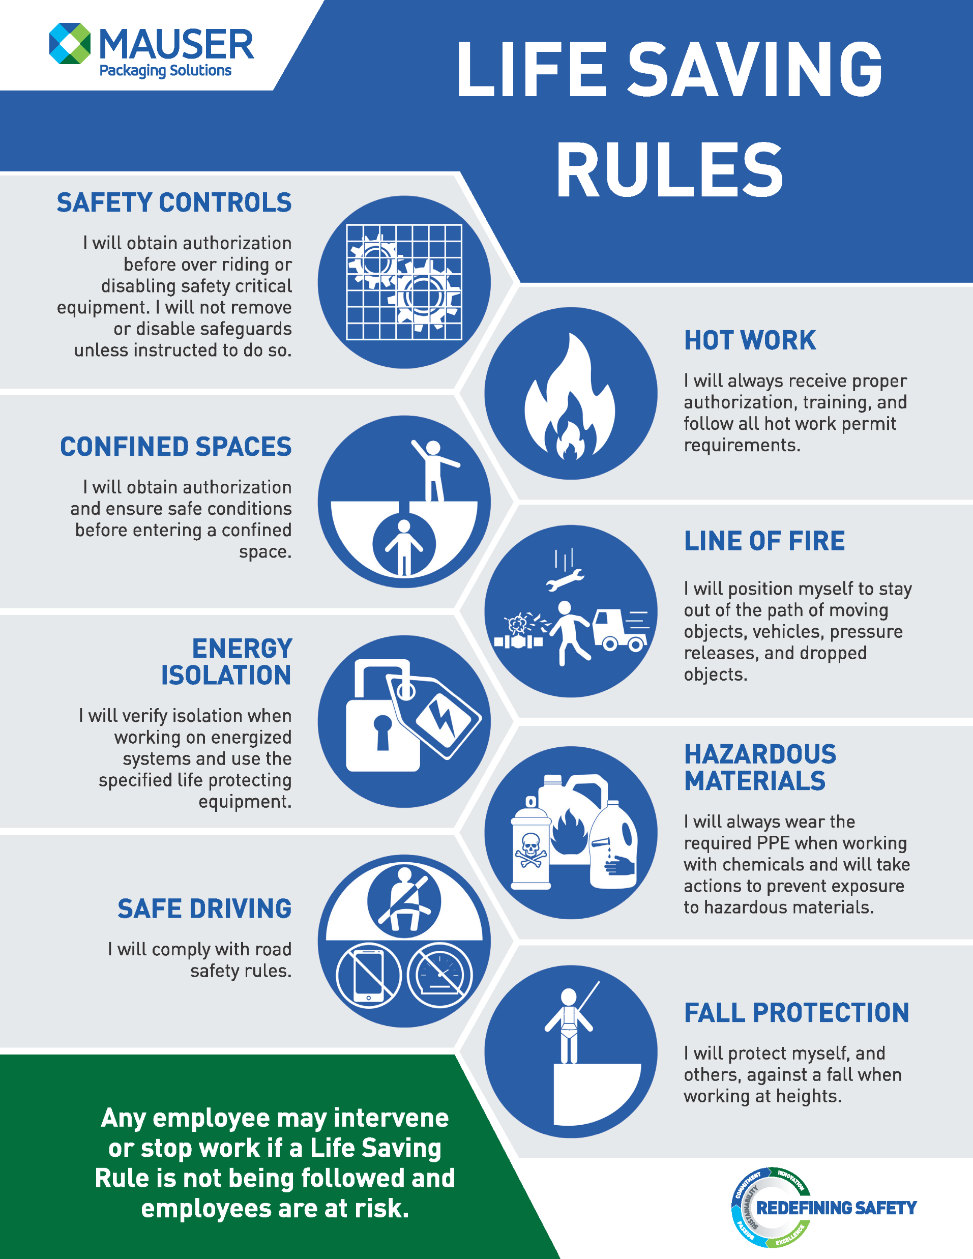
LEBENSRETTENDE REGELN
Lebensrettungsregeln (LSR) sind zentrale Sicherheitsprinzipien die sich mit den spezifischen Gefahren unserer Tätigkeiten befassen und uns vor schweren Verletzungen oder Tod schützen.
Notes:
The second pillar is the Life Saving Rules which are key safety principles that address hazards specific to our operations protect us against serious injury or death.
If our policy is the statement of our commitment to safety, then the Life Saving Rules are the guiding principles of how we practice this commitment.
Implemented in 2020, the Life Saving Rules provide guidance for how all employees should act when dealing with hazardous situations or circumstances

Slide 13


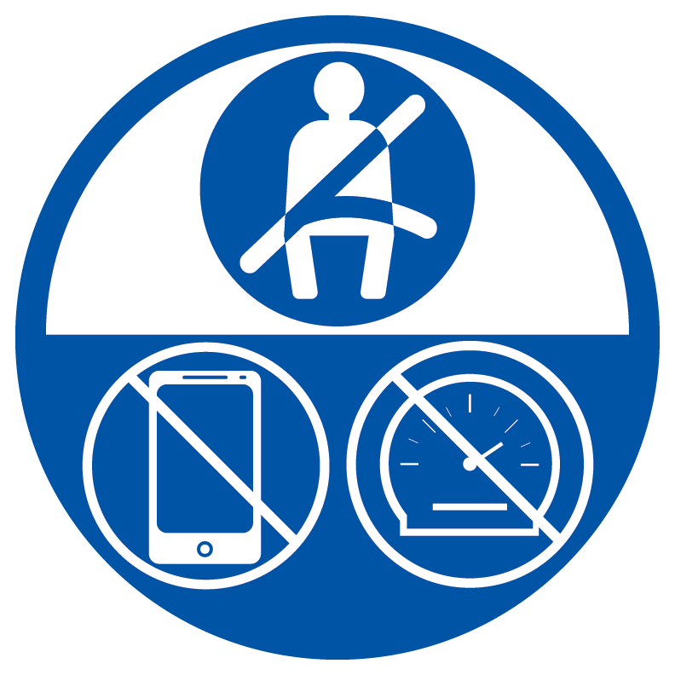


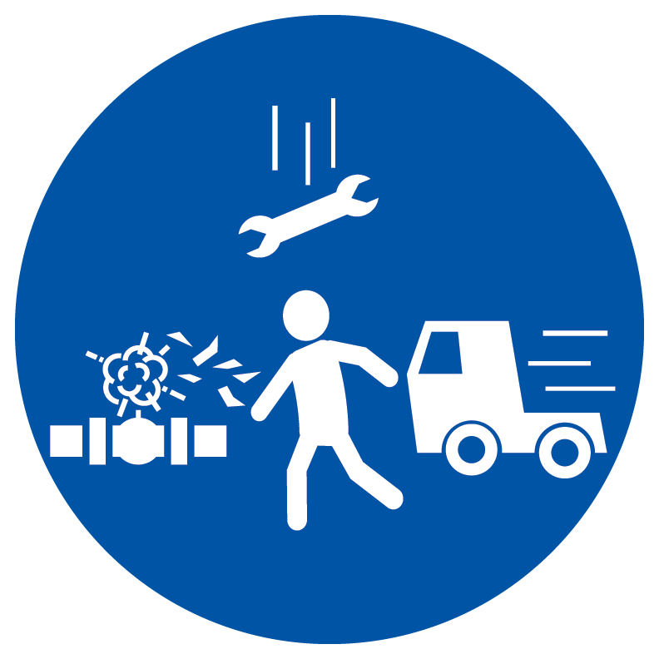
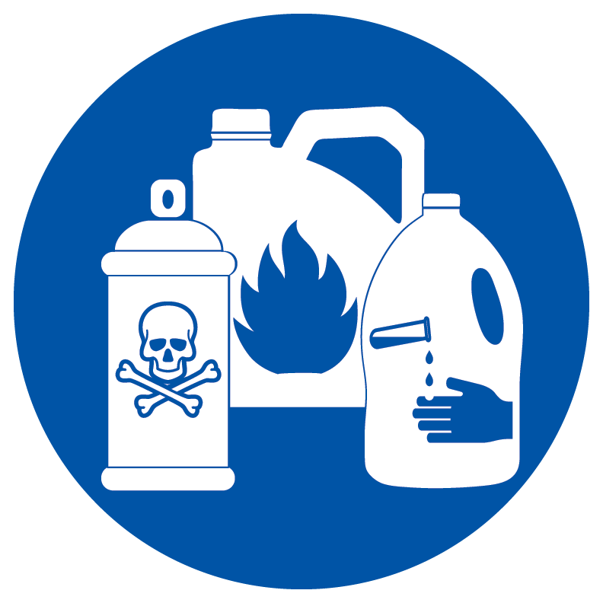

Aktive Verpflichtung zu den Lebensrettungsregeln :
Lernen - Es liegt in Ihrer Verantwortung, die Lebensrettungsregeln zu verstehen. Bei Unklarheiten, fragen Sie nach!
Einhalten der Lebensrettungsregeln – Jeder ist verpflichtet, diese Regeln zu befolgen, unabhängig von seiner Position oder Funktion
Risikobewertung - Bevor Sie eine Aufgabe durchführen, überprüfen Sie die Aufgabe anhand der Lebensrettungsregeln.
Intervention - Jeder hat das Recht, die Einstellung eines Vorgangs oder einer Tätigkeit zu verlangen, wenn er der Meinung ist, dass eine Lebensrettungsregel nicht befolgt wird und die Mitarbeiter gefährdet sind.
Aktiv zusammenarbeiten - Wenn Sie einen Kollegen in Gefahr sehen, sagen Sie etwas
Sicherheitskontrollen
Begrenzter Raum
Sicheres Fahren
Energie-Isolierung
Heiße Arbeit
Schusslinie
Gefährliche Materialien
Absturzsicherung
Notes:
Leaders have a responsibility to create an environment that enforces these rules, but every employee has a responsibility for demonstrating behaviors and actions that adhere to the Life Saving Rules.
An active commitment to the Life Saving Rules includes:
Education - It’s your responsibility to understand the Life Saving Rules. If unclear, ask!
Adherence to the Life Saving Rules – everyone is required to follow these rules regardless of position or job role
Risk Assessment -Before conducting a task, review the task against the Life Saving Rules.
Intervention - Everyone has the right to request an operation or activity be stopped if they believe a Life Saving Rule is not being followed and employees are at risk.
Actively Working together - If you see a fellow worker at risk, say something
Life Savings Rules are not to be ignored or take on alternative meanings. They are to be respected, upheld and consistently executed. We are all responsible and accountable.

Slide 14





ARBEITSPLATZORGANISATION – 5S
Das 5S-System ist ein kontinuierlicher Verbesserungsprozess, der die Produktivität und die Sicherheit am Arbeitsplatz erhöht.
SORT (selektieren)
Auswirkungen auf die Sicherheit:
Beseitigt Hindernisse.
Weniger Gegenstände, über die man stolpert, die Feuer fangen oder andere Schäden verursachen. Ein gut sortierter Arbeitsplatz ist ein sicherer Arbeitsplatz.
STANDARDIZE (standardisieren)
Auswirkungen auf die Sicherheit:
Verringern Sie das Risiko von Fehlfunktionen, Unfällen und anderen Sicherheitsproblemen.
Es hat sich gezeigt, dass Arbeitsplätze, die nach Standardverfahren arbeiten, sicherer sind.
Höhere Erwartungen an den Arbeitsplatz für neue Mitarbeiter.
SET IN ORDER (systematisieren)
Auswirkungen auf die Sicherheit:
So ist die Wahrscheinlichkeit geringer, dass ein Mitarbeiter den falschen Gegenstand greift.
Die Verwendung falscher Gegenstände kann zu ernsthaften Sicherheitsrisiken führen.
SUSTAIN (in stand halten)
Auswirkungen auf die Sicherheit:
Je länger die 5S-Methodik befolgt und verbessert wird, desto sicherer wird die Einrichtung.
Ein Betrieb, der nachhaltig Einsatz zeigt, wird viel sicherer sein.
SHINE (säubern)
Auswirkungen auf die Sicherheit:
Durch das Abwischen von Staub und Öl wird eine Brandgefahr beseitigt.
Die Reinigung von verschütteten Flüssigkeiten verringert das Risiko von Ausrutsch- und Sturzunfällen.
Notes:
The 5S System is a continuous improvement process designed to improve productivity that also improves workplace safety. For each step in the 5S System, there are specific safety implications that create a safer work environment when followed.
Sorting removes unnecessary items from the work area creating less clutter do there are fewer obstacles causing trips and falls.
Setting in Order makes it easier to access tools reducing the likelihood that incorrect items are used that cause safety risks.
Shining created a clean workspace free of dust and oil that create fire hazards and spills that can cause slips and falls.
Standardization ensures everyone performs tasks in the same manner and reinforces safe behavior.
Sustaining is the practice of continually re-evaluating the workspace and behavior to ensure the safest space possible.

Slide 15
ARBEITSPLATZORGANISATION– 5S
Vorteile eines organisierten Arbeitsbereichs:
Geringeres Unfallrisiko
Bessere Zeitnutzung
Weniger Platzverschwendung
Geringere Ausfallzeiten der Geräte
Verbesserte Konsistenz und Qualität
Gesteigerte Moral
2022 Verletzungskategorien
Etwa 42 % der Verletzungen im Jahr 2022 ereigneten sich in Kategorien, in denen die Sicherheit durch die Organisation des Arbeitsplatzes verbessert wird.
Notes:
Having a well organized and clutter-free working space lowers the risk of accidents such as slips and trips, toppling or falling objects, and exposure to hazardous materials.
More than 60% of injuries in 2021 could have potentially been prevented with workplace organization—5S program.
An organized, clean work environment speaks to safety behavior and expectations
Clutter in the workspace causes a higher risks of slips, trips and falls along with the potential of falling objects and blind walking spots.
If the work area is disorganized, cluttered or dirty, employees can question whether leadership cares about safety and whether they should care about safety.

Slide 16

Führung in Sachen Sicherheit:
jeder hat eine Aufgabe zu erfüllen.
Notes:
Having the elements of safety culture means nothing means nothing unless it is embodied and practiced by employees.
When it comes to safety everyone is a leader regardless or job role or title.

Slide 17
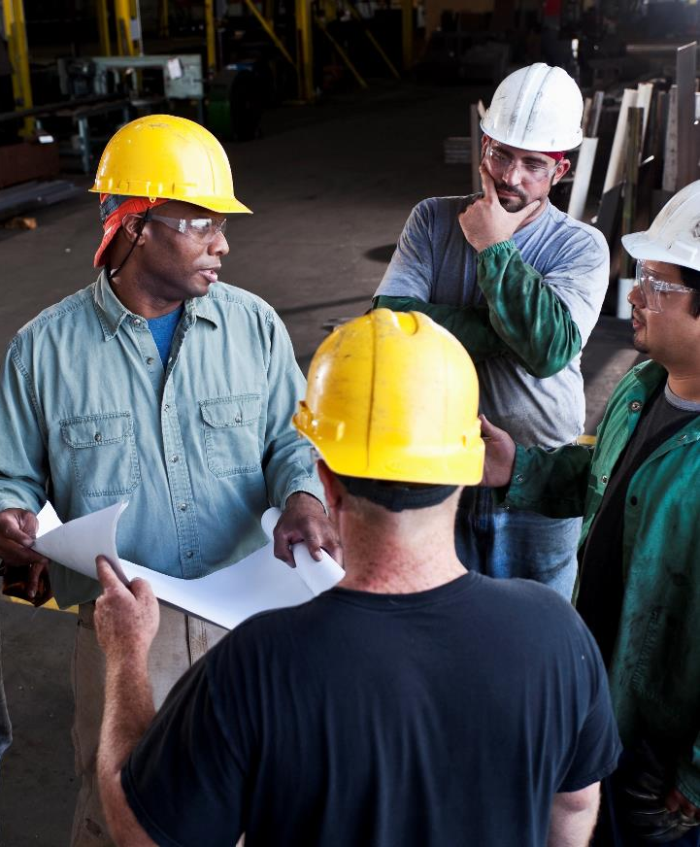
WAS IST FÜHRUNG IN SACHEN SICHERHEIT?
Eine Führungsrolle im Bereich der Sicherheit muss nicht zwangsläufig eine Person in einer Führungsposition sein.
Sicherheits-Vorreiter:
Zeigen Sie persönliches Sicherheitsverhalten vor
Inspirieren Sie andere
Halten Sie sich genau an die Sicherheitsprotokolle
Ergreifen Sie auf konstruktive Weise das Wort
Anerkennen Sie sicher arbeitende Mitarbeiter
Hören Sie auf die Sicherheitsbedenken der Mitarbeiter
Notes:
Safety leadership does not have to be a person in a leadership role (Lead hand, Supervisor, Manager).
A safety leader is somebody who not only exhibits personal safety behaviors but inspires others to do the same. These are people who not only follow safety protocols precisely but speak up in a constructive way when they see that others could be doing something in a safer manner. They acknowledge employees working safely and take time to listen to employees’ safety concern.
Having additional safety leaders results in more sustained, consistent and positive safety performance and behaviors.

Slide 18
GLOBALER SICHERHEITS-STANDDOWN 2023
Analyse der Grundursache
Warum ist es wichtig, die Grundursache zu ermitteln?
Probleme beheben
Weg von der Schuldzuweisung an andere
Menschen zur Verantwortung ziehen
Beispiel:
Vorfall: Einen Strafzettel wegen Geschwindigkeitsüberschreitung erhalten
Warum?
  Mit überhöhter Geschwindigkeit erwischt
Warum?
Warum?
  Zu spät zur Arbeit
Warum?
Warum?
  Verschlafen
Warum?
Warum?
  Der Wecker funktionierte nicht
Warum?
  Leere Batterien
Warum?
Warum?
Warum?
  Batterien nicht gewechselt
Lösung: Ansteckbarer Wecker oder Batterien austauschen, bevor sie verbraucht sind.
Eintreten für die Sicherheit
18
Notes:
When incidents happen, it is easy to lay blame on the specific circumstances and individual involved but most safety incidents have more than one attributing factor. When we examine incidents to discover root causes, we realize there are many opportunities to accept responsibility and effect change. A change in behavior or circumstances at any level of the root cause analysis, could have prevented the incident in question.
When we all accept responsibility for creating the environment or circumstances that facilitated an incident, we can effectuate meaningful change that ensures a safe workplace for everyone.

Slide 19
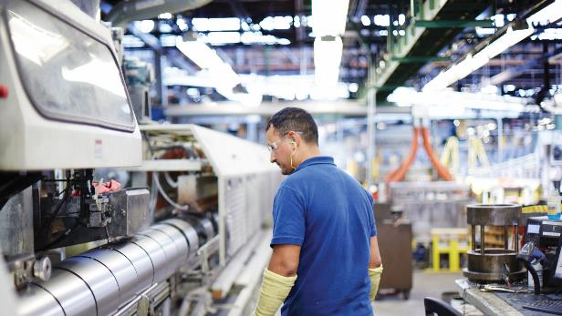
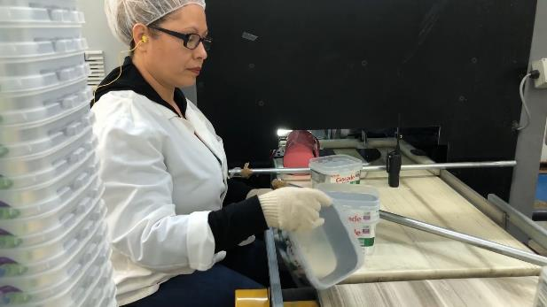
GLOBALER SICHERHEITS-STANDDOWN 2023
Jeder ist für Sicherheit verantwortlich
Verfahren befolgen
Verantwortung übernehmen
Ihr Recht auf Arbeitsunterbrechung und Meldung
Eingreifen wenn Handlungen oder Umgebung unsicher erscheinen
Fragen stellen , um festzustellen, ob die Situation unsicher ist
Meldung an einen Manager oder Vorgesetzten machen
Sicherheit ist etwas Persönliches –
Sicher zur Arbeit, sicher nach Hause!
Eintreten für die Sicherheit
19
Notes:
While the building of a safety culture begins with leadership, everyone has a responsibility for the safety of ourselves and those around us. Each one of us shares the responsibility of making sure everyone goes home safe every day. We can achieve this by following the safety procedures that are in place and taking personal ownership for ensuring safety is the first element in every decision we make.
Every employee has the right and responsibility to stop work and report unsafe conditions or actions. Any employee can intervene and has the right to request an operation or activity be stopped if they believe a situation is unsafe and employees are at risk. If you are not sure, you should at report the situation to a supervisor or manager. If your “gut” is telling you something is unsafe, then it probably is.
Safety is personal. So personal that you take it take it home. When you are mowing the lawn or hanging Christmas lights, what safety example are you setting for your neighbors or kids? No matter where you are or what you are doing, safety matters.

Slide 20
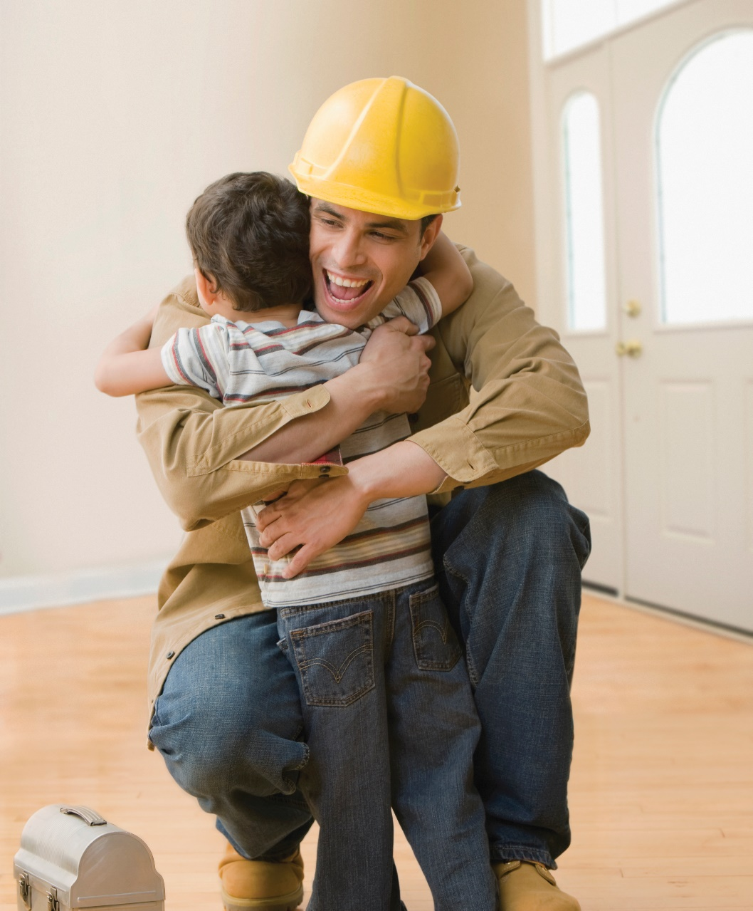
GLOBALER SICHERHEITS-STANDDOWN 2023
Welche Maßnahmen werden SIE ergreifen?
Es ist Zeit…
„für die Sicherheit einzutreten”
Eintreten für die Sicherheit
20
Notes:
Safety must be a commitment that is made by every employee everyday and we can all do something to improve our commitment to safety. Think about your work environment and action and make a commitment to improve or change something that will help keep you and your fellow employees safer.
You will never know the injury that is prevented when you practice safety leadership.
What actions will YOU take?

